Slide 1
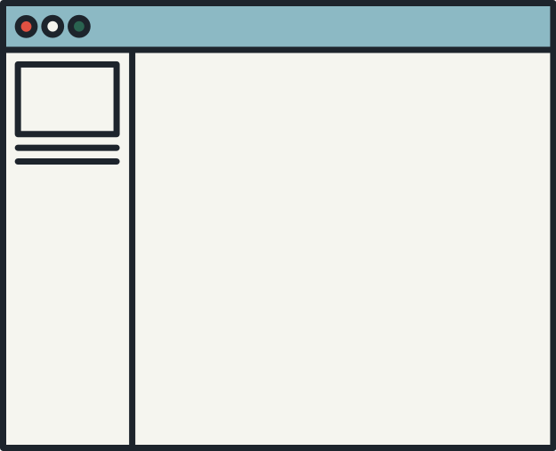



WHAT THE $%&#
IS JMETER?
GROUP 1
MARISOL C.
KARLA E.
CARLOS G.
OTTO M.

Slide 2




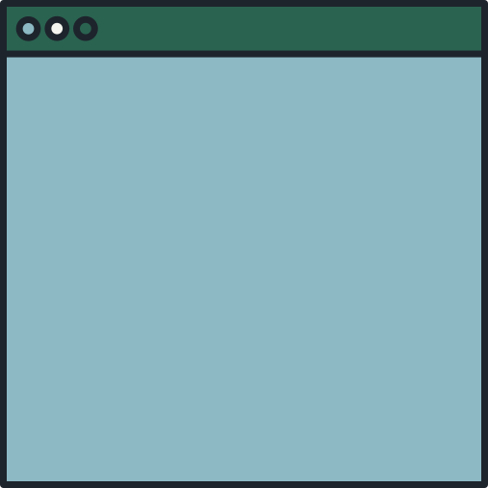
TODAY'S AGENDA
APRENDER QUE SON LAS PRUEBAS PERFORMANCE
INSTALAR JMETER
SABER QUE $%&@ ES JMETER
APRENDER A USARLO
HACER UNA PRUEBA BÁSICA CON ÉL

Slide 3




PRUEBAS PERFORMANCE
01
Son pruebas no funcionales que nos permiten conocer la cantidad de clientes simultáneos que soporta un producto y medir la velocidad de respuesta en la ejecución de las tareas.
02
Se logran simulando el entorno real de un sistema de información, donde se espera que pueda atender una alta demanda de usuarios en un tiempo especificado, para esto, se debe garantizar que las condiciones de prueba sean similares a las esperadas en el uso real.

Slide 4



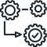

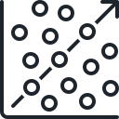

TIPOS DE PRUEBAS
Esta prueba se ejecuta para comprender el comportamiento de un sistema ante una carga determinada que puede ser el número de usuarios concurrentes que el cliente espera en producción, sin forzarlo a una capacidad mayor a la esperada.
CARGA
Con esta prueba, la empresa puede conocer la cantidad de usuarios que verdaderamente soporta su producto, en un lapso de tiempo determinado.
Esta prueba sirve para evaluar el punto de quiebre del producto, es decir, determinar la carga máxima de usuarios que puede soportar un sitio web o aplicación durante un largo periodo de tiempo sin que su estabilidad sea inaceptable.
CAPACIDAD
PLANIFICACION
PREPARACIÓN
EJECUCIÓN
RESULTADOS
REGRESIÓN
En esta se pone a prueba la robustez y la confiabilidad del producto, sometiéndose a condiciones de uso extremas. Se incluye el envío excesivo de peticiones y la ejecución en condiciones de hardware limitadas.
ESTRÉS
Se realiza la recopilación de la información obtenida, se analiza y se crea un informe con las conclusiones. Se deben ver los aspectos negativos que influyen en el sistema, para poder ser solucionados y/o mitigados.
Luego de implementar los cambios requeridos para corregir los aspectos negativos, se debe volver a realizar todo el ciclo para comparar el sistema antes y después de los cambios, para ver si las mejoras aplicadas han sido efectivas o no.
Se define la estrategia de pruebas, fijando unos objetivos medibles y evaluables; se obtiene información requerida para conocer las herramientas necesarias e iniciar con el diseño de casos de prueba.
Se obtienen datos para iniciar la creación de los escenarios, luego se realizan pequeñas pruebas de humo para determinar que todo esté configurado y organizado para continuar con la siguiente fase.
Ejecución de los diferentes casos de prueba y/o escenarios configurados anteriormente.
Este tipo de pruebas obligará a tu aplicación a funcionar más allá de sus condiciones normales y te permitirá saber qué componentes fallan en este punto.

Slide 5
ETAPAS
PLANIFICACION
PREPARACIÓN
EJECUCIÓN
RESULTADOS
REGRESIÓN
Se define la estrategia de pruebas, fijando unos objetivos medibles y evaluables; se obtiene información requerida para conocer las herramientas necesarias e iniciar con el diseño de casos de prueba.
Se obtienen datos para iniciar la creación de los escenarios, luego se realizan pequeñas pruebas de humo para determinar que todo esté configurado y organizado para continuar con la siguiente fase.
Ejecución de los diferentes casos de prueba y/o escenarios configurados anteriormente.
Se realiza la recopilación de la información obtenida, se analiza y se crea un informe con las conclusiones. Se deben ver los aspectos negativos que influyen en el sistema, para poder ser solucionados y/o mitigados.
Luego de implementar los cambios requeridos para corregir los aspectos negativos, se debe volver a realizar todo el ciclo para comparar el sistema antes y después de los cambios, para ver si las mejoras aplicadas han sido efectivas o no.

Slide 6
ETAPAS
PLANIFICACION
PREPARACIÓN
EJECUCIÓN
RESULTADOS
REGRESIÓN
Se define la estrategia de pruebas, fijando unos objetivos medibles y evaluables; se obtiene información requerida para conocer las herramientas necesarias e iniciar con el diseño de casos de prueba.
Se obtienen datos para iniciar la creación de los escenarios, luego se realizan pequeñas pruebas de humo para determinar que todo esté configurado y organizado para continuar con la siguiente fase.
Ejecución de los diferentes casos de prueba y/o escenarios configurados anteriormente.
Se realiza la recopilación de la información obtenida, se analiza y se crea un informe con las conclusiones. Se deben ver los aspectos negativos que influyen en el sistema, para poder ser solucionados y/o mitigados.
Luego de implementar los cambios requeridos para corregir los aspectos negativos, se debe volver a realizar todo el ciclo para comparar el sistema antes y después de los cambios, para ver si las mejoras aplicadas han sido efectivas o no.

Slide 7
ETAPAS
PLANIFICACION
PREPARACIÓN
EJECUCIÓN
RESULTADOS
REGRESIÓN
Se define la estrategia de pruebas, fijando unos objetivos medibles y evaluables; se obtiene información requerida para conocer las herramientas necesarias e iniciar con el diseño de casos de prueba.
Se obtienen datos para iniciar la creación de los escenarios, luego se realizan pequeñas pruebas de humo para determinar que todo esté configurado y organizado para continuar con la siguiente fase.
Ejecución de los diferentes casos de prueba y/o escenarios configurados anteriormente.
Se realiza la recopilación de la información obtenida, se analiza y se crea un informe con las conclusiones. Se deben ver los aspectos negativos que influyen en el sistema, para poder ser solucionados y/o mitigados.
Luego de implementar los cambios requeridos para corregir los aspectos negativos, se debe volver a realizar todo el ciclo para comparar el sistema antes y después de los cambios, para ver si las mejoras aplicadas han sido efectivas o no.

Slide 8
ETAPAS
PLANIFICACION
PREPARACIÓN
EJECUCIÓN
RESULTADOS
REGRESIÓN
Se define la estrategia de pruebas, fijando unos objetivos medibles y evaluables; se obtiene información requerida para conocer las herramientas necesarias e iniciar con el diseño de casos de prueba.
Se obtienen datos para iniciar la creación de los escenarios, luego se realizan pequeñas pruebas de humo para determinar que todo esté configurado y organizado para continuar con la siguiente fase.
Ejecución de los diferentes casos de prueba y/o escenarios configurados anteriormente.
Se realiza la recopilación de la información obtenida, se analiza y se crea un informe con las conclusiones. Se deben ver los aspectos negativos que influyen en el sistema, para poder ser solucionados y/o mitigados.
Luego de implementar los cambios requeridos para corregir los aspectos negativos, se debe volver a realizar todo el ciclo para comparar el sistema antes y después de los cambios, para ver si las mejoras aplicadas han sido efectivas o no.

Slide 9




ETAPAS
PLANIFICACION
PREPARACIÓN
EJECUCIÓN
RESULTADOS
REGRESIÓN
Se define la estrategia de pruebas, fijando unos objetivos medibles y evaluables; se obtiene información requerida para conocer las herramientas necesarias e iniciar con el diseño de casos de prueba.
Se obtienen datos para iniciar la creación de los escenarios, luego se realizan pequeñas pruebas de humo para determinar que todo esté configurado y organizado para continuar con la siguiente fase.
Ejecución de los diferentes casos de prueba y/o escenarios configurados anteriormente.
Se realiza la recopilación de la información obtenida, se analiza y se crea un informe con las conclusiones. Se deben ver los aspectos negativos que influyen en el sistema, para poder ser solucionados y/o mitigados.
Luego de implementar los cambios requeridos para corregir los aspectos negativos, se debe volver a realizar todo el ciclo para comparar el sistema antes y después de los cambios, para ver si las mejoras aplicadas han sido efectivas o no.

Slide 10
AHORA SI SE VIENE LO FUERTE
INSTALACIÓN Y PRUEBAS CON JMETER
EJECUCIÓN
RESULTADOS
REGRESIÓN
Ejecución de los diferentes casos de prueba y/o escenarios configurados anteriormente.
Se realiza la recopilación de la información obtenida, se analiza y se crea un informe con las conclusiones. Se deben ver los aspectos negativos que influyen en el sistema, para poder ser solucionados y/o mitigados.
Luego de implementar los cambios requeridos para corregir los aspectos negativos, se debe volver a realizar todo el ciclo para comparar el sistema antes y después de los cambios, para ver si las mejoras aplicadas han sido efectivas o no.

Slide 11
INSTALACIÓN WINDOWS
INSTALACIÓN WINDOWS
ENTRAR AL LINK DE APACHE JMETER
DESCARGAR EL BINARY .ZIP
UNZIP-IT
ENTRA EN LA CARPETA BIN
ABRE "JMETER.BAT"
SI NO SE VEN LAS EXTENSIONES, BUSCA QUE EL TIPO DE ARCHIVO SEA "ARCHIVO POR LOTES DE WINDOWS"
PRO TIP: HAZ UN ACCESO DIRECTO
ENTRAR AL LINK DE APACHE JMETER
DESCARGAR EL BINARY .ZIP
UNZIP-IT
ENTRA EN LA CARPETA BIN
ABRE "JMETER.BAT"
SI NO SE VEN LAS EXTENSIONES, BUSCA QUE EL TIPO DE ARCHIVO SEA "ARCHIVO POR LOTES DE WINDOWS"
PRO TIP: HAZ UN ACCESO DIRECTO

Slide 12




INSTALACIÓN MAC
HOMEBREW-IT
brew install jmeter
open /usr/local/bin/jmeter
LISTO

Slide 13
LA PRUEBA
REALIZAREMOS UNA PRUEBA SENCILLA DE UN HTTP REQUEST A LA PAGINA DE YOUTUBE, DONDE VEREMOS MEDIANTE CUANTO TIEMPO SE TARDA EN CARGAR LA PAGINA HOME DE YT CON UNO Y MUTIPLES USERS

Slide 14
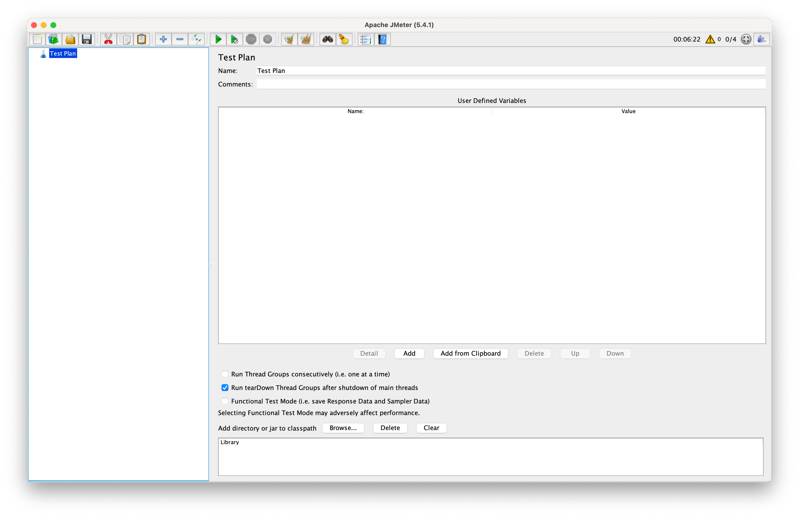

Slide 15
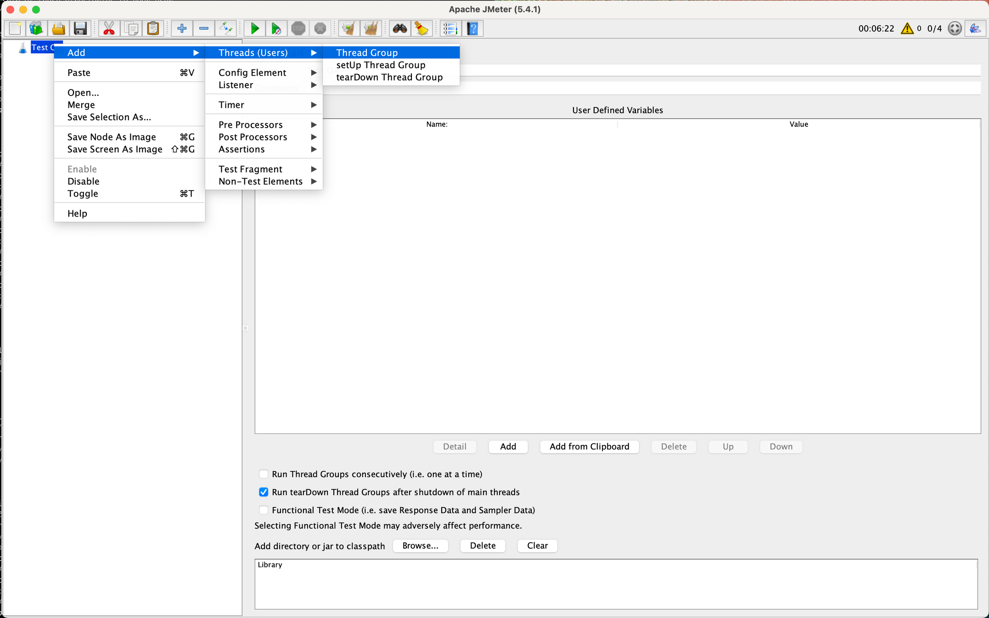

Slide 16
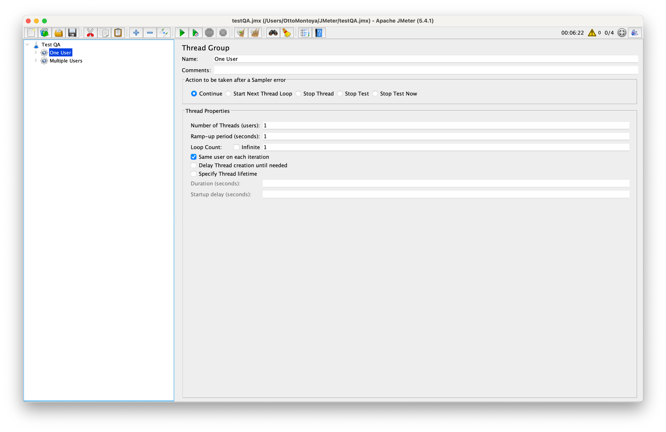

Slide 17
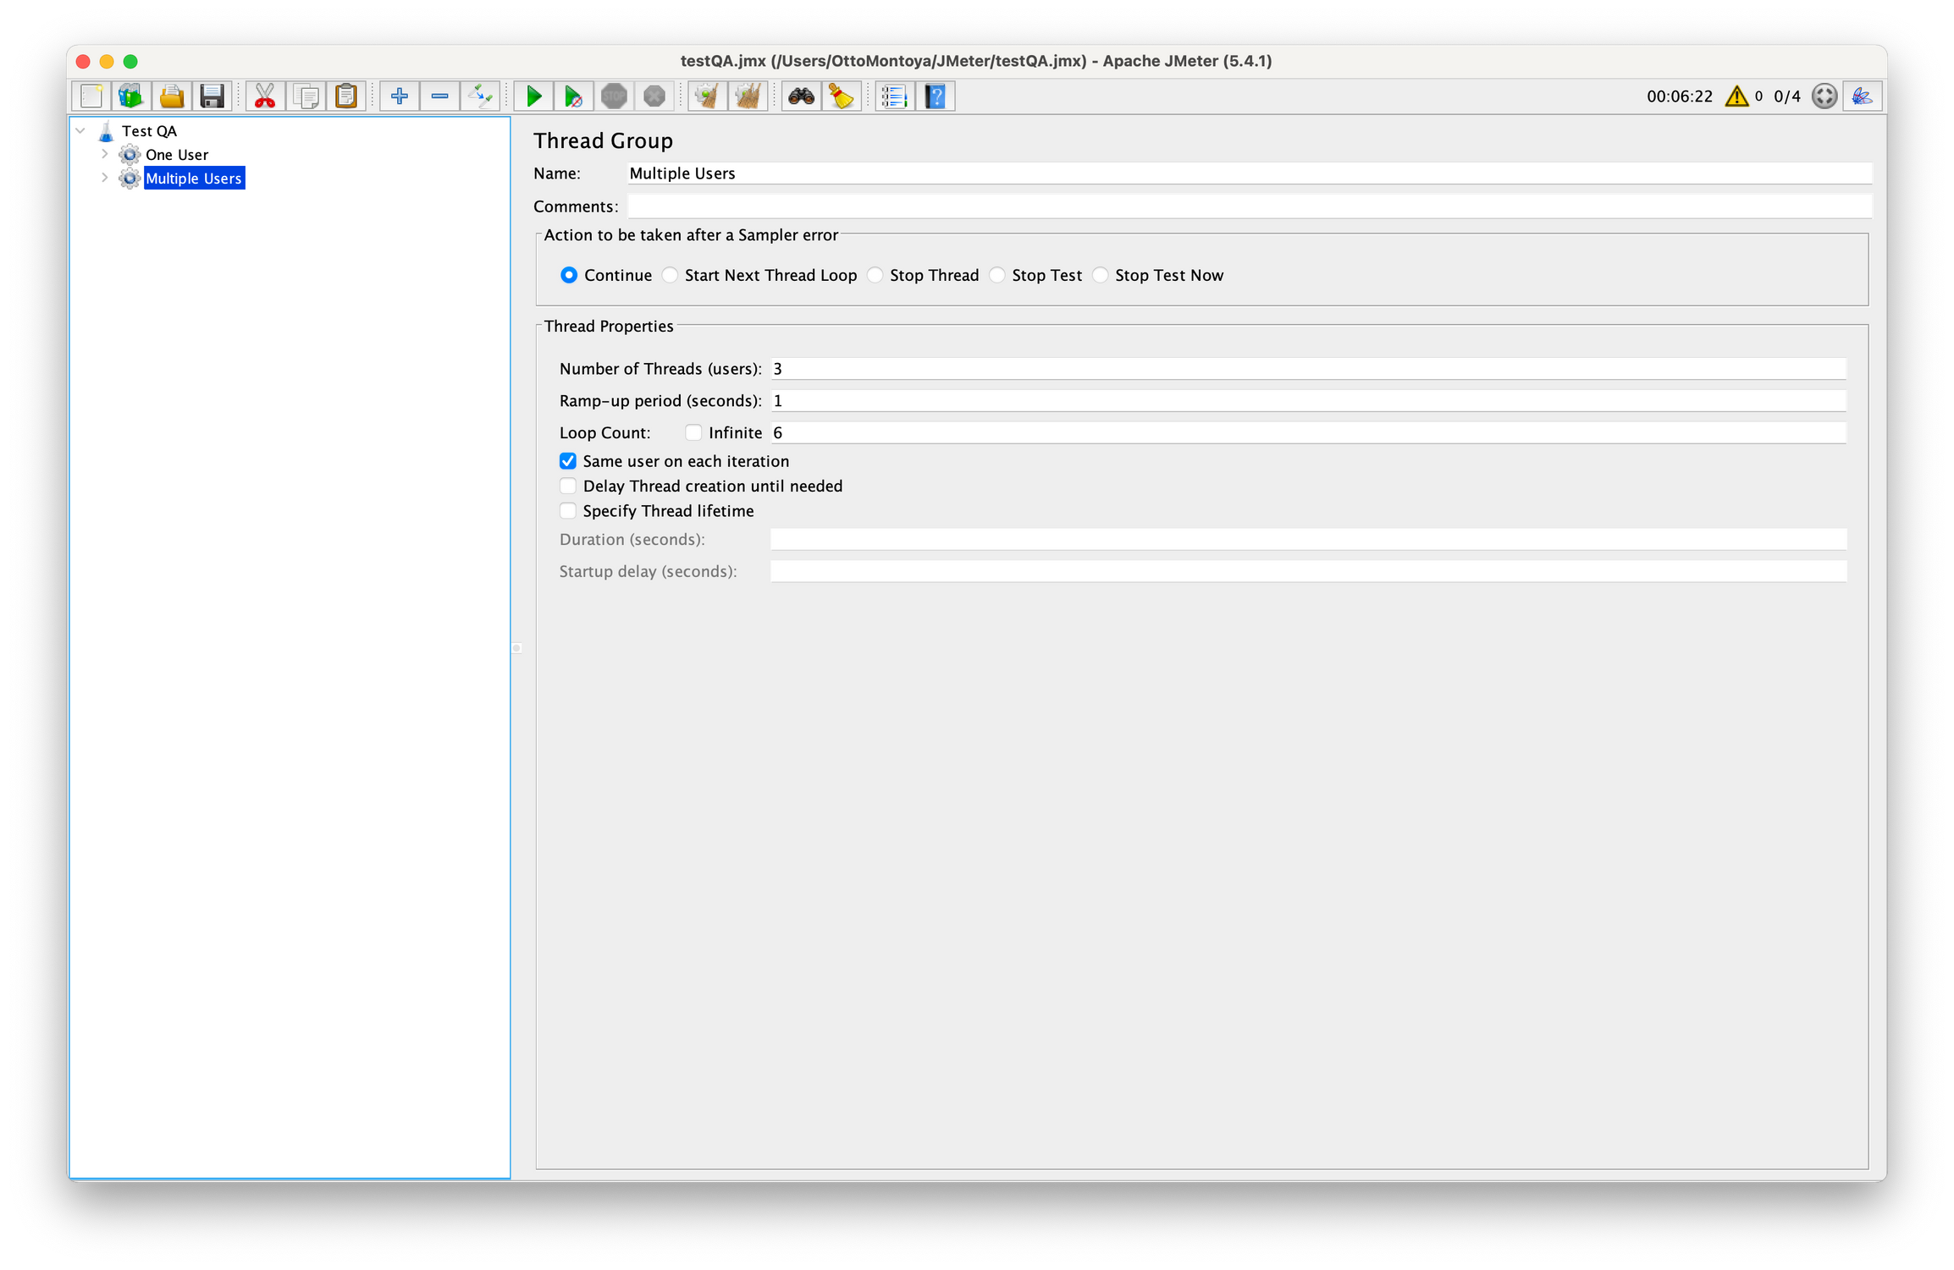

Slide 18
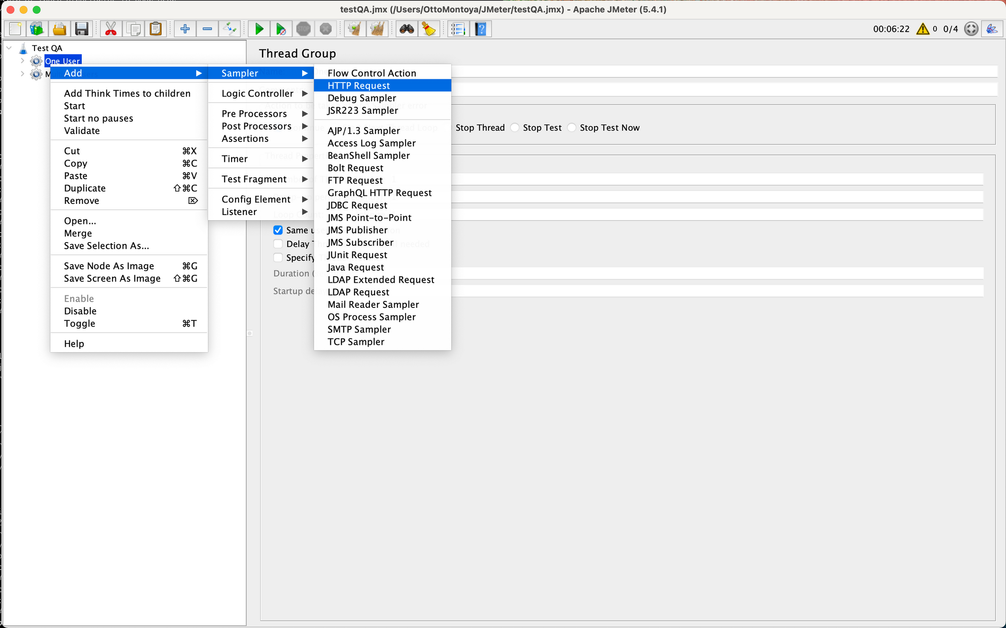

Slide 19
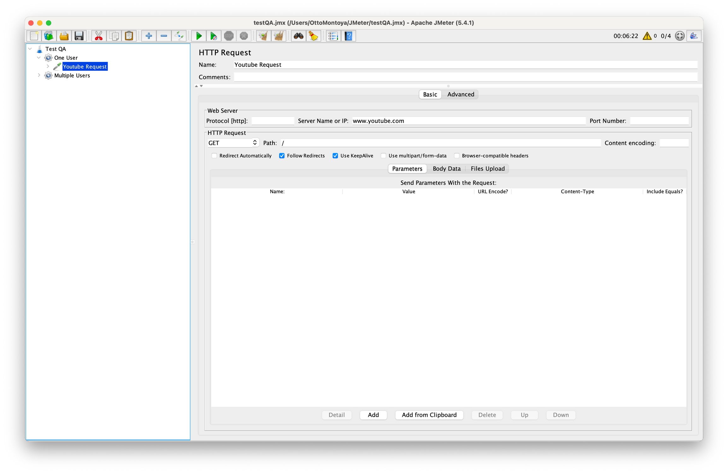

Slide 20
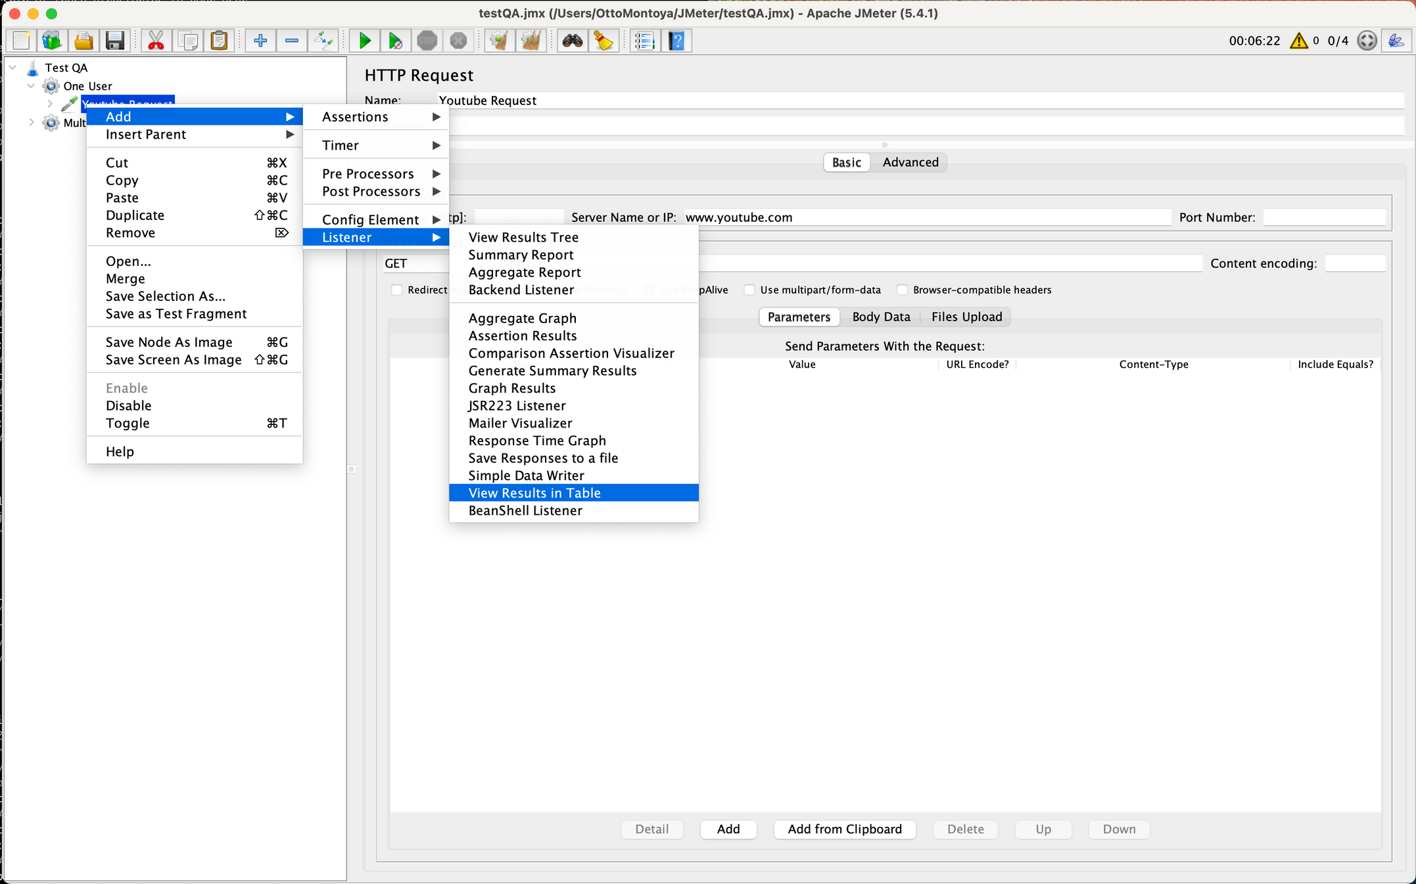

Slide 21
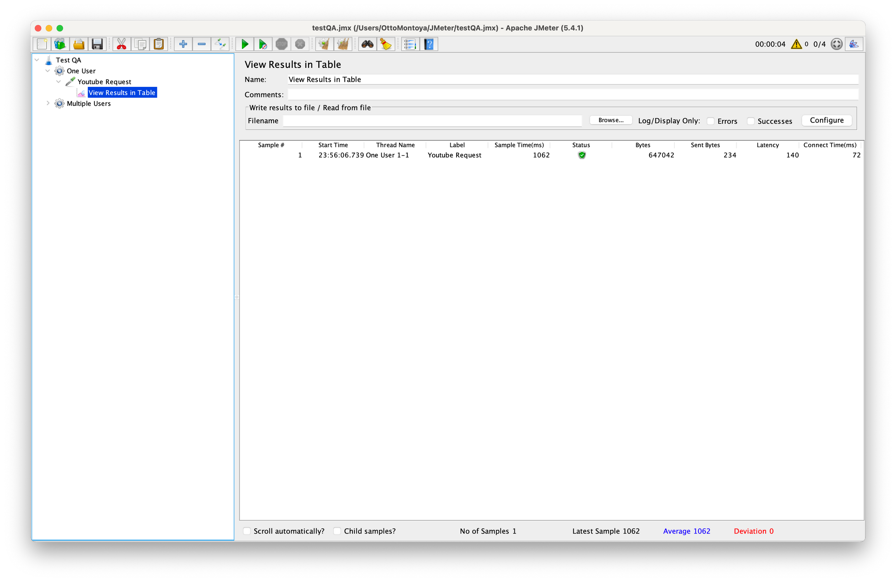
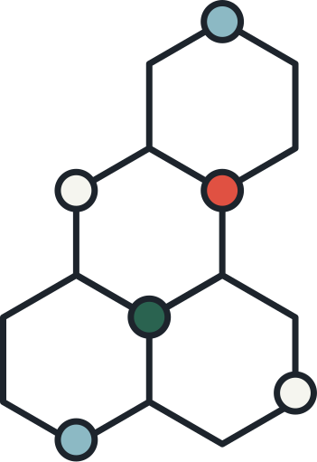


Slide 22

THANK YOU!
SI TIENEN PREGUNTAS POR FAVOR DÍGANNOS Y NOSOTROS LOS AYUDAMOS!

